Slide 1
Отчет по лабораторной работе №3
Чемякин Андрей, группа R3137

Slide 2
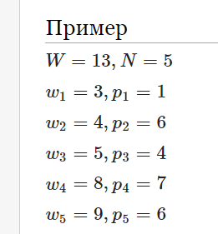
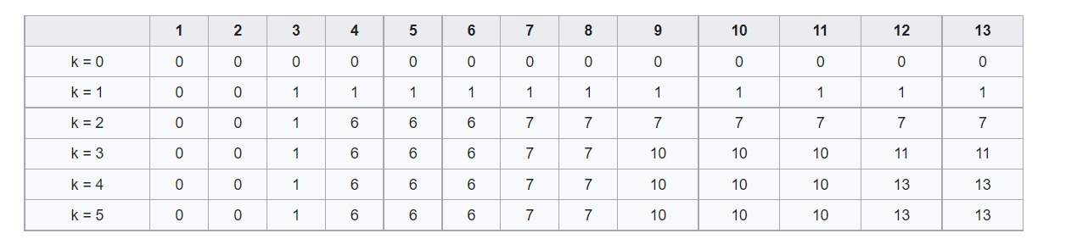
Задание 1
Когда-то давно я вникал в задачу о рюкзаке. В первый раз я столкнулся с одной из ее вариаций на регионе олимпиады школьников по информатике в 2017 или 2018 году. Помню, что мое решение не проходило по всем тестам, но часть баллов получить удалось.
Чтобы вспомнить, читаю статью с проглиба и викиконспектов.

Slide 3
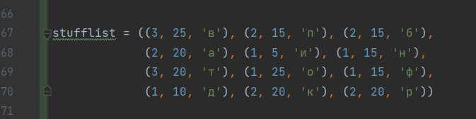
Задание 1
Начинаю с объявления кортежа, в котором содержатся записи о всем движимом имуществе Тома. Использую эту структуру, потому что после обработки таблицы мемоизации удобнее всего будет обращаться к элементам по их номеру.
Нулевой элемент – вес, первый – очки выживания, второй – условное обозначение

Slide 4
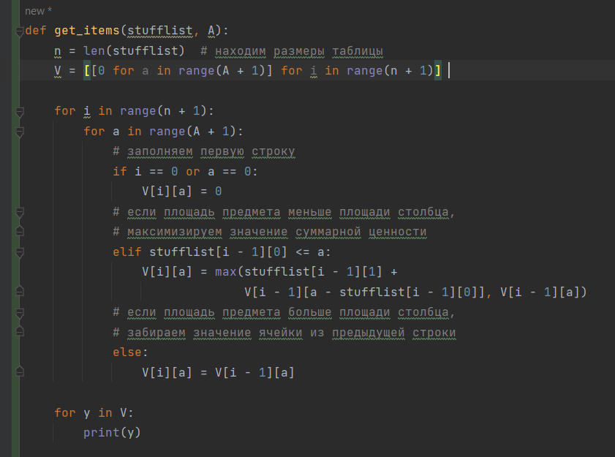

Задание 1
Честно признаюсь, что практически без изменений взял код со статьи с проглиба (но разобрался что и как работает).

Slide 5

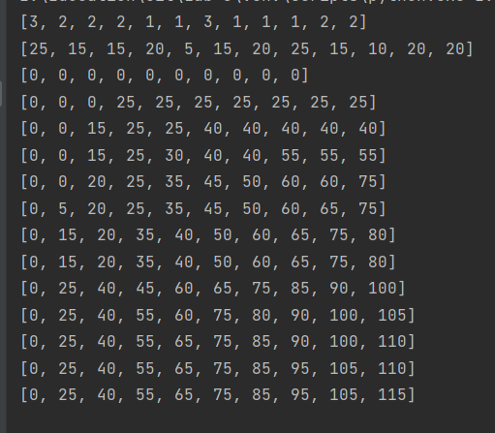
Задание 1
Смотрим что получилось.
Похоже на правду

Slide 6
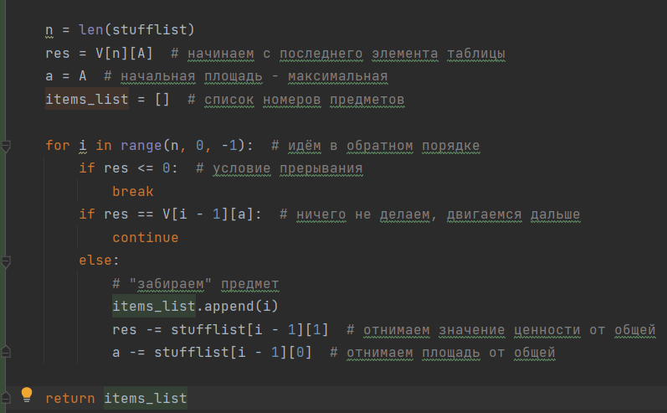
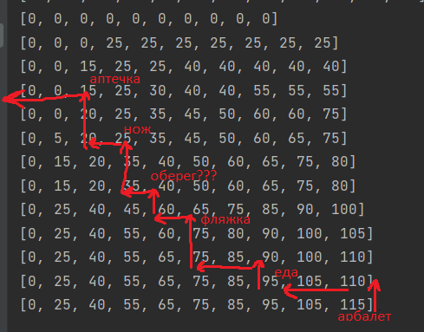
Задание 1
Добавляем следующую функцию.
Должно получиться так:

Slide 7
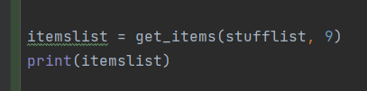

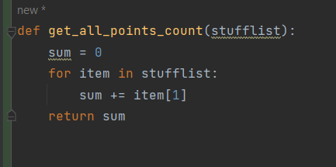
Задание 1
Получилось так:
Отлично, но нам еще понадобится сумма очков выживания всех предметов. Напишем функцию для ее подсчета

Slide 8
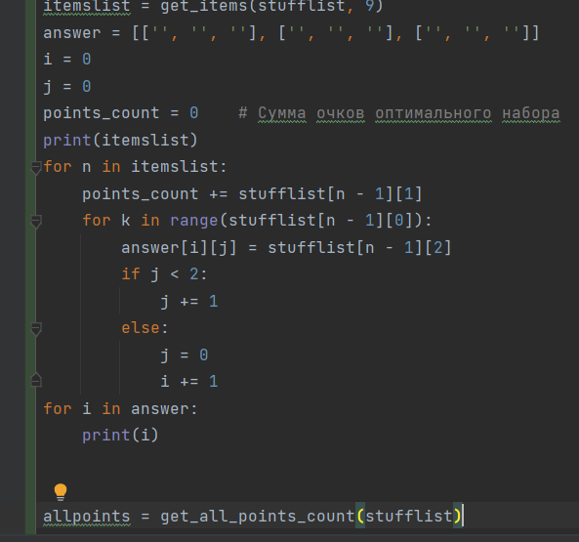
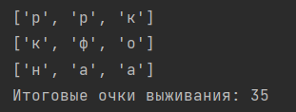
Задание 1
Записываем в двумерный массив условные обозначения предметов согласно количеству занимаемых ими ячеек

Slide 9
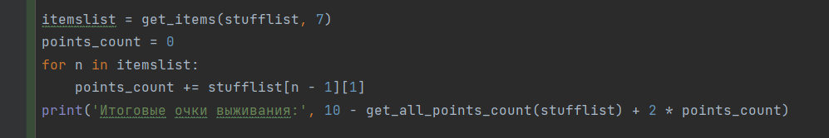
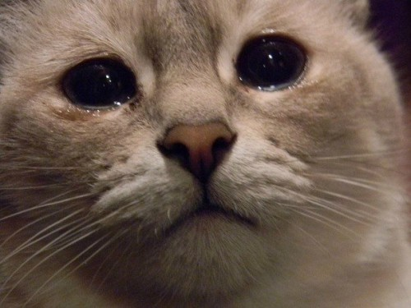

Доп. задание 1
Проверим, выживет ли Том, если пойдет до вышки с рюкзаком поменьше.
Похоже, что нет

Slide 10
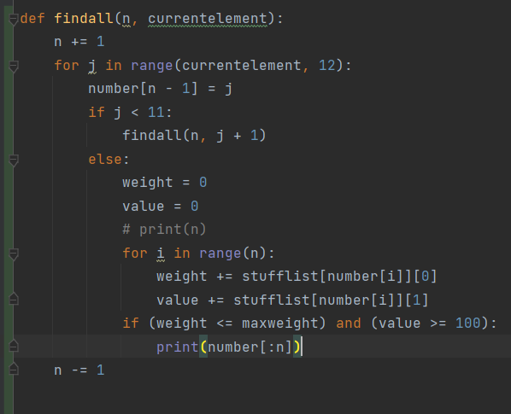

Доп. задание 2
Теперь необходимо найти все комбинации элементов. Напишем функцию, перебирающую все комбинации предметов в рюкзаке.
Можно сделать это эффективнее, но предметов только 12, а дедлайн не за горами

Slide 11
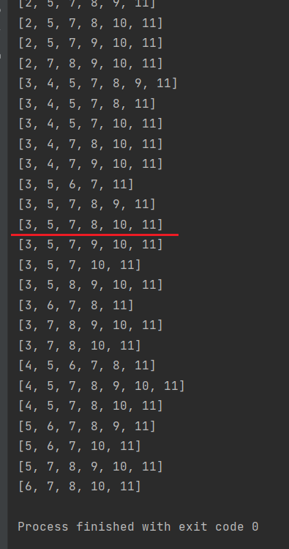
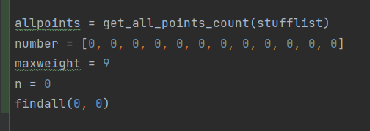
Доп. задание 2
Запускаю функцию.
Получилось неплохо.
Есть оптимальный набор

Slide 12

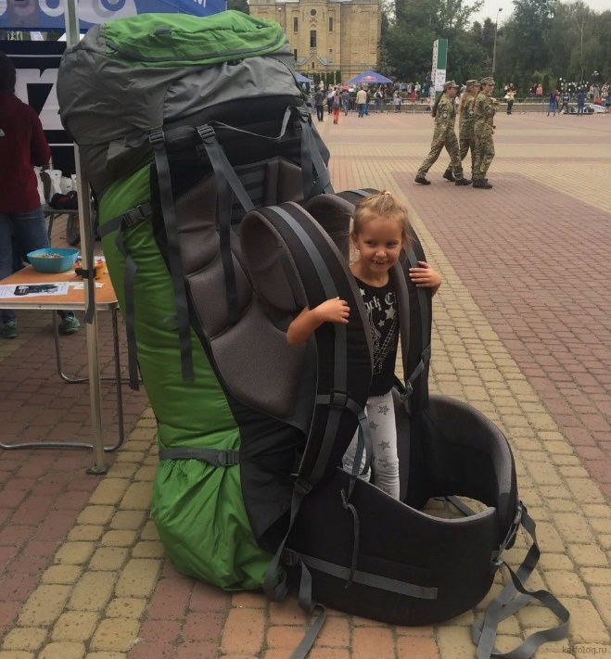
Вывод
При выполнении задания вспомнил о своем участии в олимпиадах по программированию. Приятное было время.
И еще понял, что хорошо бы купить рюкзак побольше. 2023 на носу все-таки.

